Slide 1
Понятие международного конфликта Читает: Герасимов С. А.
Федеральное государственное бюджетное образовательное учреждение высшего образования "Красноярский государственный медицинский университет имени профессора В.Ф. Войно-Ясенецкого" Министерства здравоохранения Российской Федерации Фармацевтический колледж

Slide 2
План
Международный конфликт.
Конфликт и конфликтность.
Вооруженный конфликт.
Разрешение конфликтов.

Slide 3
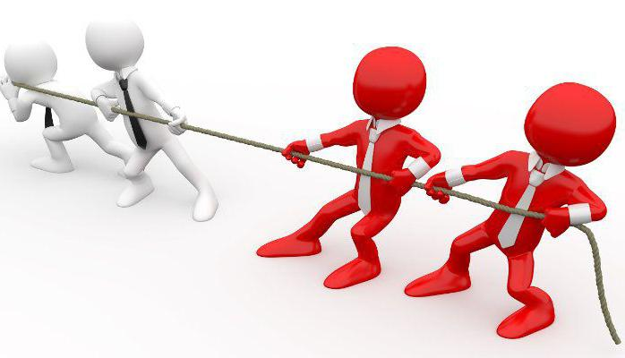
Международный конфликт
Рассматривается как особое политическое отношение двух или нескольких сторон (народов, государств или группы государств) концентрированно воспроизводящее в виде прямого или косвенного столкновения экономические, политические, территориальные, национальные, религиозные или иные интересы.

Slide 4
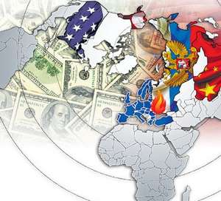
Таким образом, международные конфликты являются разновидностью международных отношений, в которые вступают различные государства на почве противоречий интересов.

Slide 5
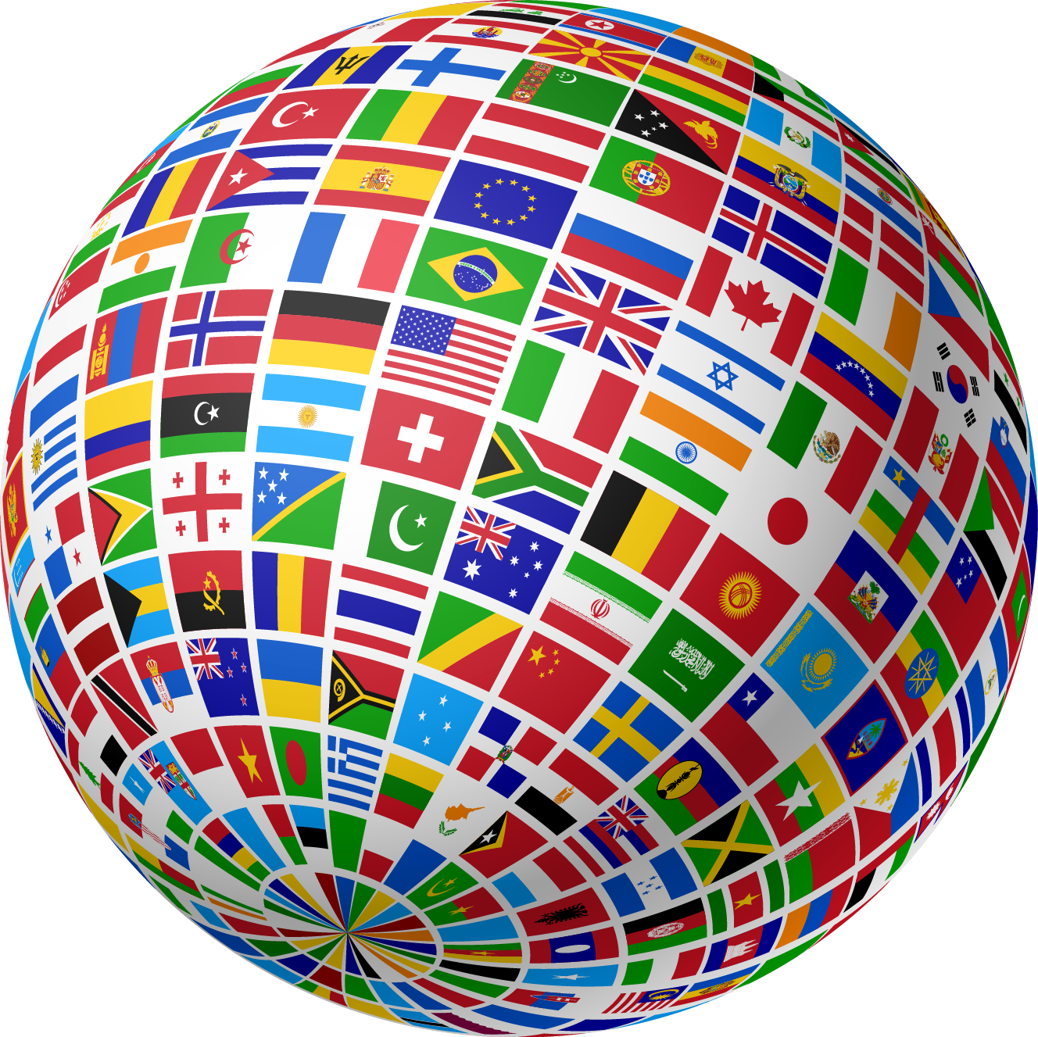
Международный конфликт воспроизводит не только объективные противоречия, но и вторичные, по своему характеру субъективные, обусловленные спецификой их восприятия политическим руководством и процедурой принятия политических решений в данной стране.

Slide 6
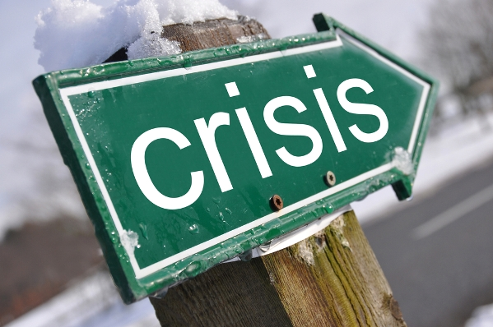
Международный конфликт при расширении числа или изменение сторон, участвующих в нем, может нести на себе и отпечаток новых аспектов, непосредственно возникающих уже как следствие самого конфликта.

Slide 7
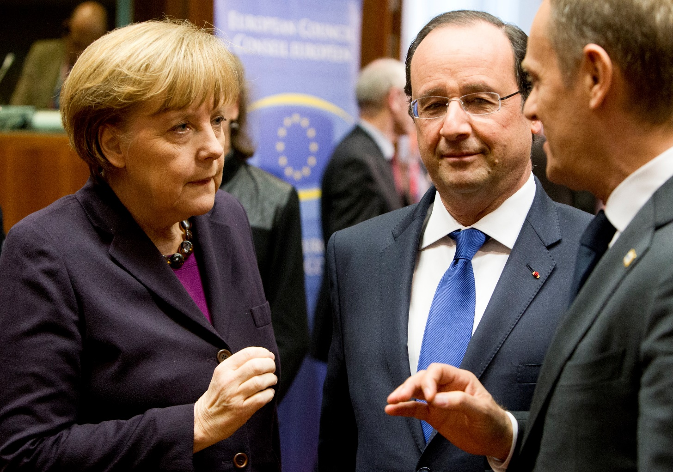
Международные конфликты независимо от любых специфических признаков, которые присущи каждому из них, объективно порождаются как особые конкретно-исторические политические отношения между сторонами в пределах определенного пространственно-временного континуума.

Slide 8
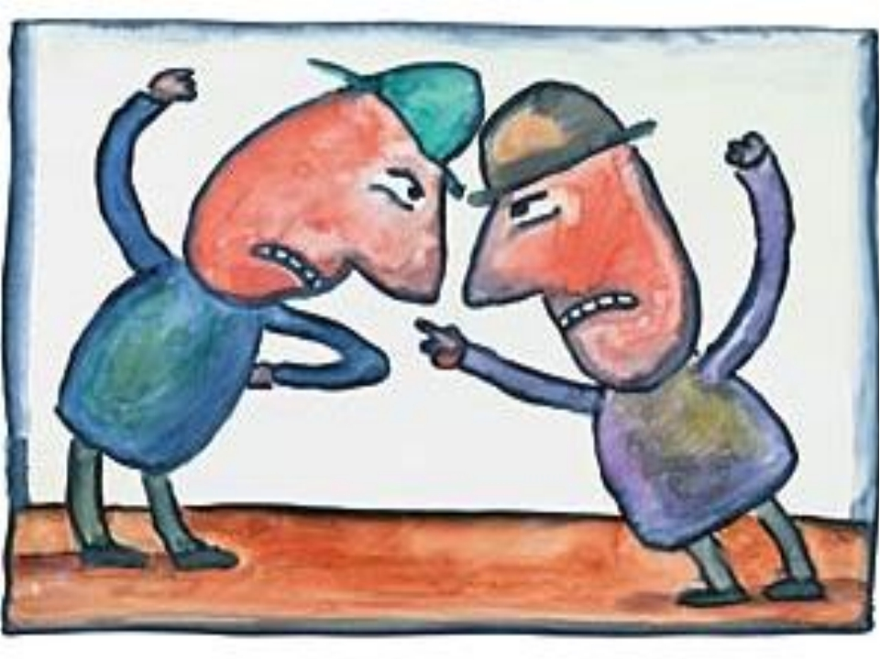
Конфликт и конфликтность
Конфликтность может рассматриваться как общая черта, присущая той или иной международно-политической ситуации или даже целой исторической эпохе. Её называют международная напряженность.

Slide 9
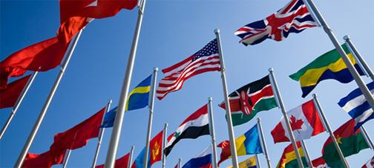
Конфликтность глобального, регионального, субрегионального, группового или двустороннего характера присутствует в процессе зарождения и развития любого международного конфликта.

Slide 10
Своевременная коррекция национально-государственных интересов, даже в условиях высокого уровня международной напряженности, способствует купированию конфликта.

Slide 11
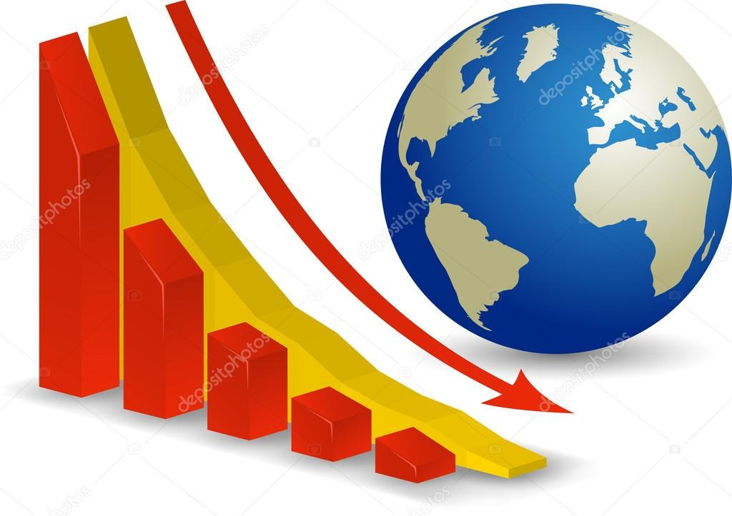
Очень часто международный конфликт отождествляют с международным кризисом. Однако соотношение международного конфликта и кризиса - это соотношение целого и части.

Slide 12
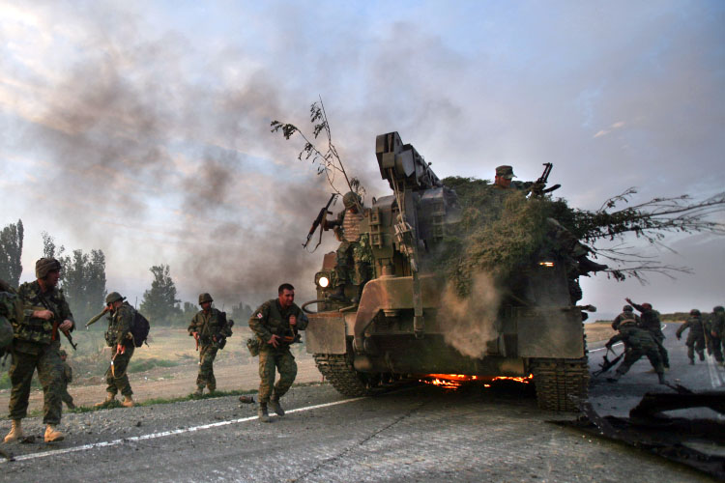
Международный кризис лишь одна из возможных фаз конфликта. Он может возникнуть как закономерное следствие развития конфликта, как его фаза, означающая, что конфликт дошел в своем развитии до той грани, которая отделяет его от вооруженного столкновения, от войны.

Slide 13
Однако международный кризис - это совсем не обязательная я неизбежная фаза конфликта. Его течение достаточно длительное время может оставаться латентным, не порождая непосредственно кризисных ситуаций.

Slide 14
При определенных обстоятельствах конфликт может вновь достигать фазы кризиса, при этом кризисы могут следовать с определенной цикличностью.

Slide 15
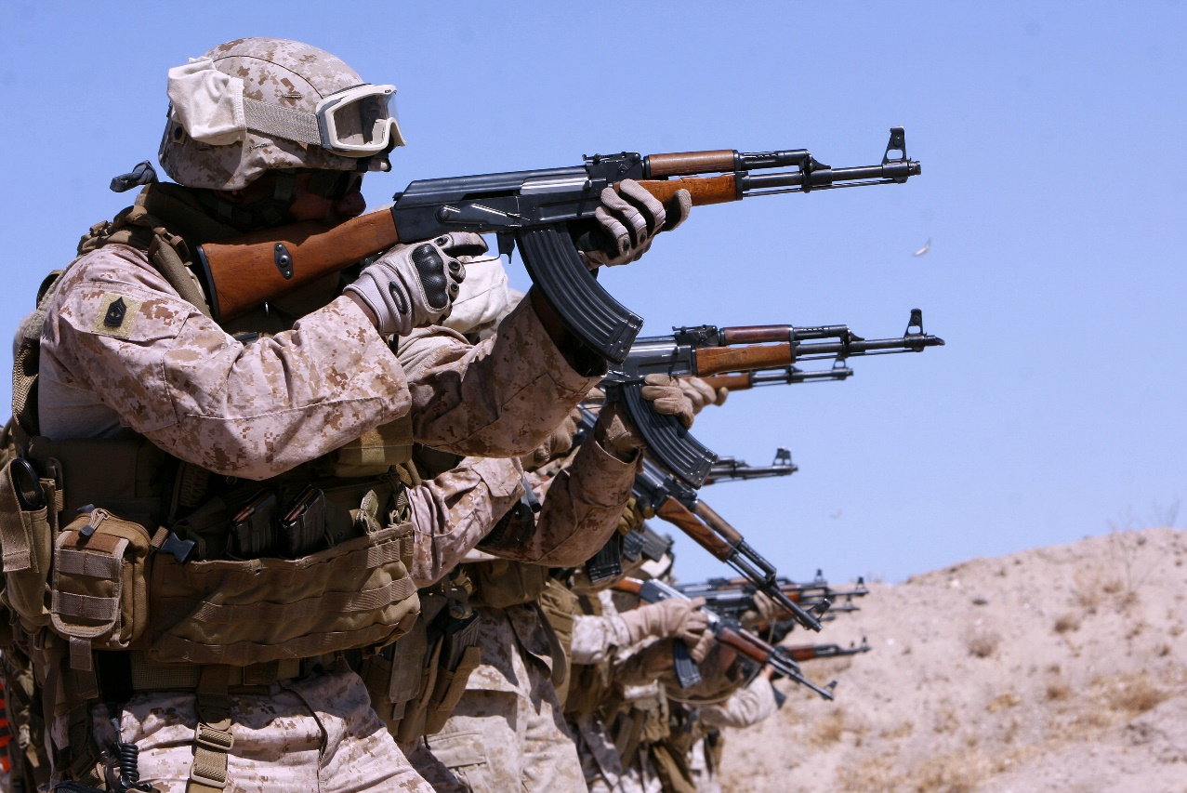
Вооруженный конфликт
Наибольшей остроты и крайне опасной формы международный конфликт достигает в фазе вооруженной борьбы. Но вооруженный конфликт - это также не единственная и не неизбежная фаза международного конфликта.

Slide 16
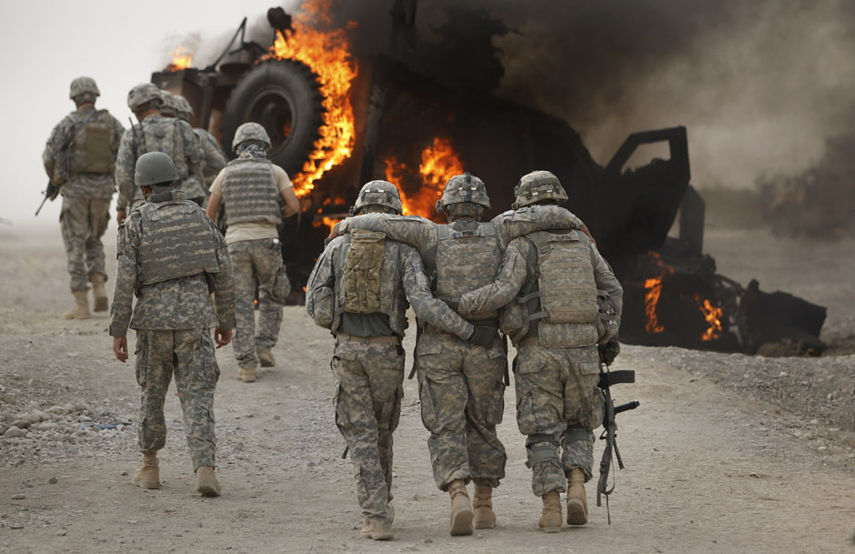
Он представляет собой высшую фазу конфликта, следствие непримиримых противоречий в интересах субъектов системы международных отношений.

Slide 17
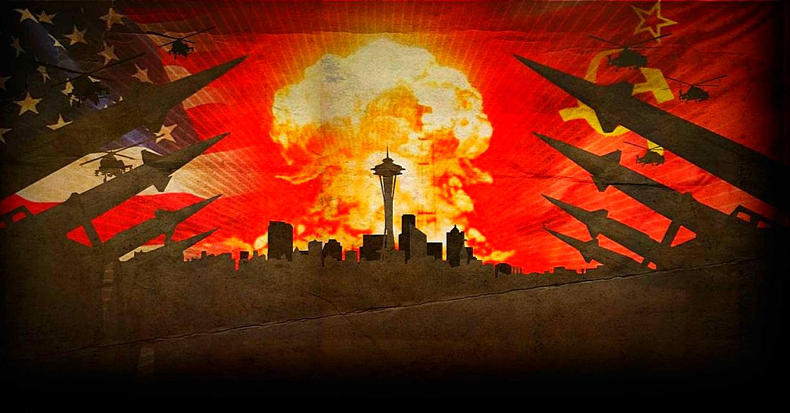
Но, вооруженный конфликт совсем не обязательная фаза в процессе конфликтного развития, поскольку дело может и не дойти до вооруженной борьбы.

Slide 18
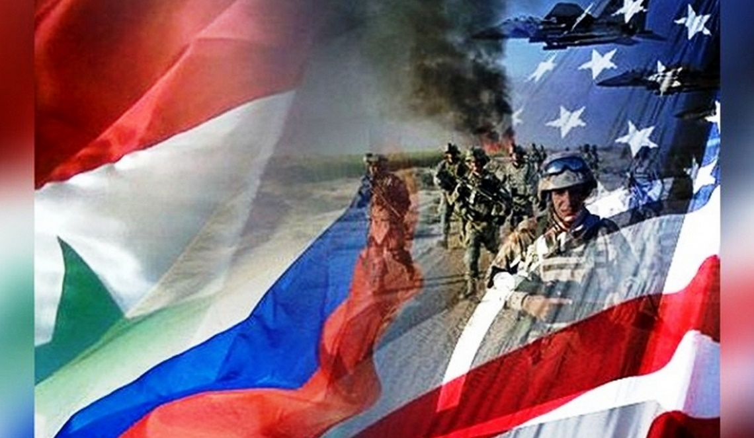
Вместе с тем вооруженный конфликт может оказаться и не конечной его фазой. Вооруженная борьба может быть прекращена, но конфликт и при данном варианте развития событий может сохраняться и развиваться достаточно долго в мирных формах, уже без использования военной силы.

Slide 19
Разрешение конфликтов
Поскольку внешнеполитические интересы каждого государства определяются в первую очередь потребностями внутреннего социально- экономического развития, то их экстраполяция на международную арену неизбежно предполагает взаимодействие с интересами других государств.

Slide 20
Международный конфликт, наряду с созданием международной напряженности, несет в себе и нечто положительное, выполняя роль сигнализатора, свидетельствующего об изменении соотношения сил на международной арене.
Иначе говоря, выполняет коммуникативно-информационную функцию.

Slide 21
Поскольку в основе международного конфликта лежит противоречие в интересах различных государств или их объединений, то функциональным предназначением конфликта является разрешение данного противоречия.

Slide 22
Стадии конфликта
1. Возникновение противоречий;
2. Осознание противоречий элитами;
3. Осознание конфликтности народными массами;
4. Подготовка к конфликту: реформы в армии, экономике, поиск союзников;
5. Косвенное / не прямое противостояние: санкции, жёсткая конкуренция на рынках, дипломатическое противостояние, сталкивание союзников, втягивание противника в локальные конфликты и тд.;

Slide 23
Стадии конфликта
6. Кризис;
7. Война;
8. Перемирие (временное прекращение враждебных действий) или заморозка (отказ участников конфликта, от реализации конфронтационных интересов без устранения причин конфликта);
9. Разрешение конфликта.

Slide 24
План доклада
1. Возникновение противоречия (причина конфликта);
2. Стороны конфликта (прямые и косвенные);
3. Развитие конфликта, формы противостояния;
4. Кризис;
5. Военные действия (кратко);
6. Настоящее положение;
7. Выводы о возможности разрешения конфликта.

